Slide 1
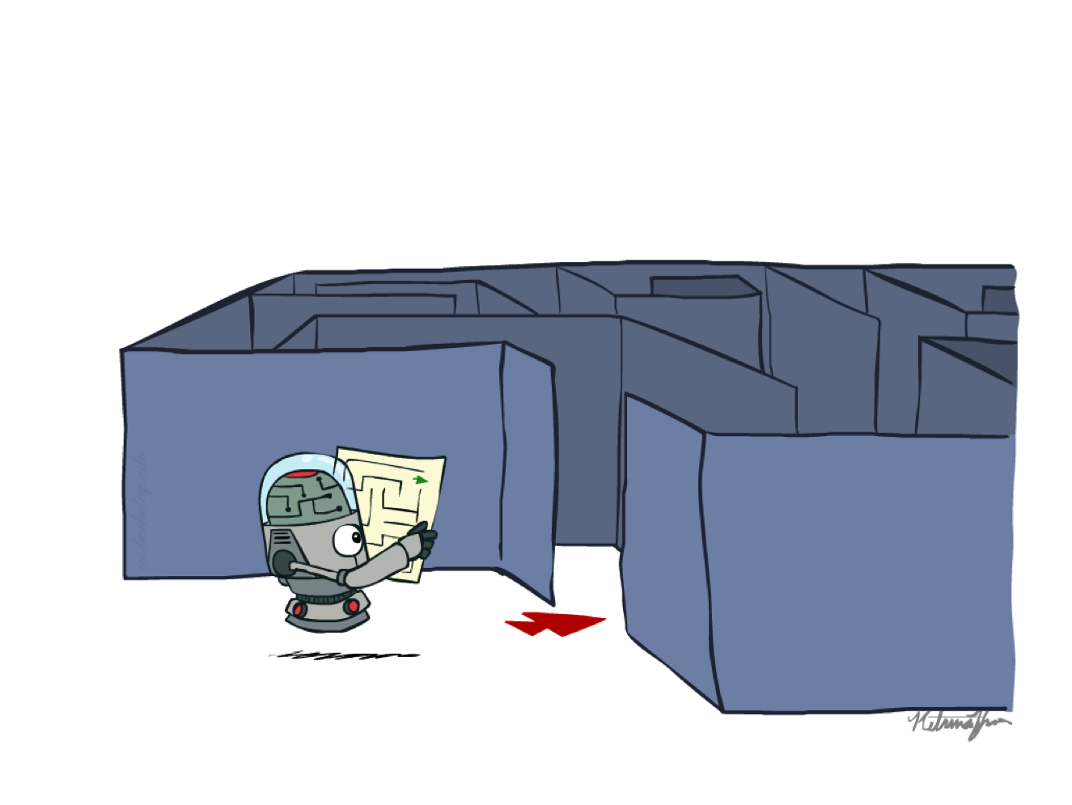
Artificial Intelligence
Search
[slides adapted from Dan Klein, Pieter Abbeel]
Notes:
Please retain proper attribution, including the reference to ai.berkeley.edu. Thanks!

Slide 2
目录
3.1 问题求解Agent
3.2 问题形式化
3.3 搜索算法
3.4 无信息搜索策略
Notes:
General theme in the class:
A goal we have in mind.
A mathematical abstraction to formalize this
Algorithms that operate on these abstractions

Slide 3
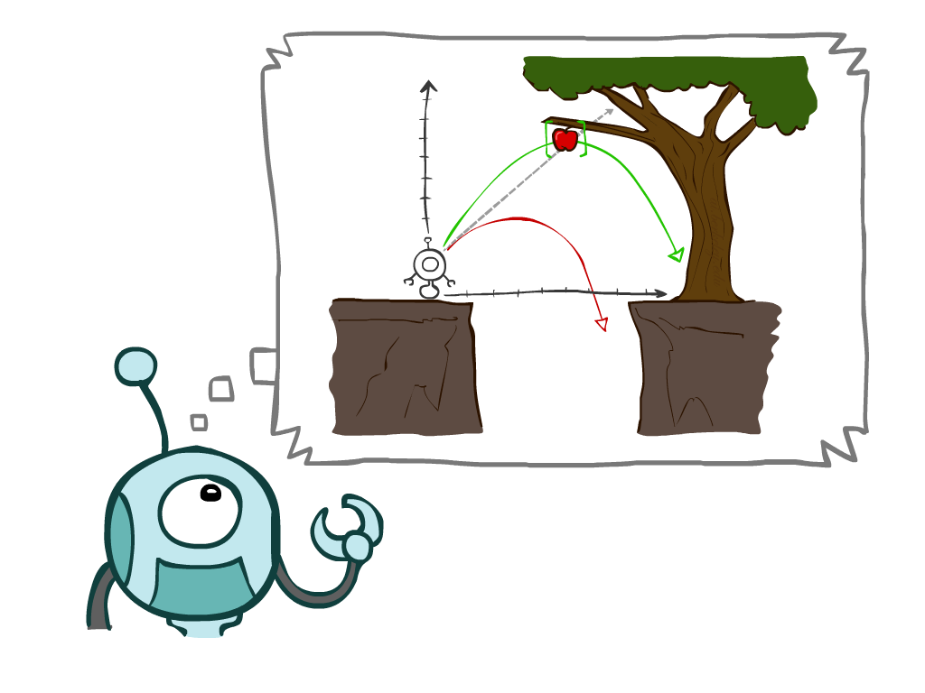
3.1 问题求解Agent
问题求解Agent
为了达到目标，寻找一组行动序列的过程被称为搜索
搜索算法：问题->问题的解（行动序列）
Notes:
General theme in the class:
A goal we have in mind.
A mathematical abstraction to formalize this
Algorithms that operate on these abstractions

Slide 4
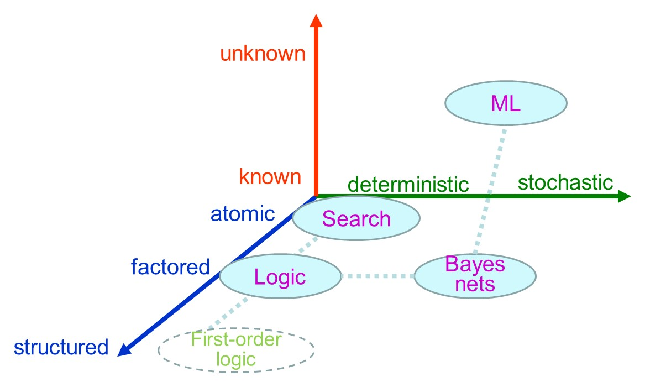
3.1 问题求解Agent
搜索算法一般假定：
已知的、确定性的
状态和动作是离散的
完全可观察的
任务较简单
通常有一个明确的目标
以最小的代价找到目标

Slide 5

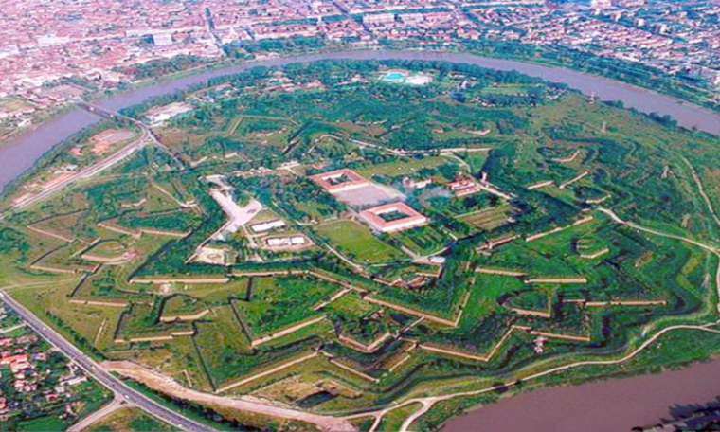
Example: Traveling in Romania

Slide 6
问题导入
罗马尼亚问题：
一个Agent如何从罗马尼亚的Arad走到Bucharest？
搜索进行问题求解的过程可分解为三个阶段：
形式化、搜索、执行
搜索：问题->解（行动序列）
Notes:
要利用搜索进行问题求解，我们首先要明确这一概念的精确定义。以罗马尼亚问题为例：一个Agent需要从罗马尼亚的Arad到达Bucharest，我们首先需要把这一问题形式化（即基于当前的情形和Agent的性能度量，在给定目标下确定需要考虑哪些行动和状态的过程），完成问题形式化后，我们将寻找某种行动序列去实现该目标，这一过程被称为搜索。最终，我们将搜索返回的行动序列称为问题的解。解一旦找到，它所建议的行动将会被付诸实施，即被执行。简而言之，一个用搜索进行问题求解的过程即可简单地分解为三个阶段“形式化、搜索、执行”。
阿拉德市;布加勒斯特

Slide 7
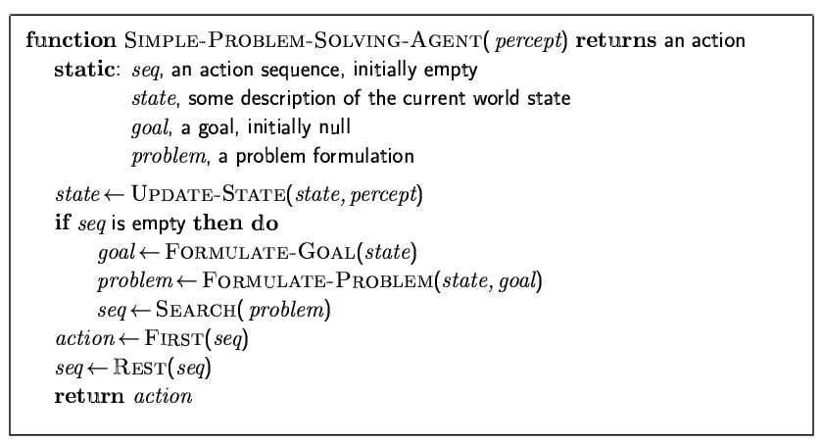
Problem-solving agents
// What is the current state?
// 目标形式化
// 问题形式化
// 搜索
//执行

Slide 8
目录
3.1 问题求解Agent
3.2 问题形式化
3.3 搜索算法
3.4 无信息搜索策略
Notes:
General theme in the class:
A goal we have in mind.
A mathematical abstraction to formalize this
Algorithms that operate on these abstractions

Slide 9
问题形式化描述
一个问题可以用5个组成部分形式化地描述：
Agent的初始状态 s₀
Agent的可能行动 ACTION(s)
转移模型 RESULT(s,a)
目标测试 s==s_{g}
路径耗散 c(s,a,s’)
}
状态空间:
问题域内，所有状态、行动、转换关系
状态空间图：罗马尼亚地图

Slide 10
形式化描述
一个问题用5个部分进行形式化描述（以罗马尼亚问题为例）
1）初始状态 ：In Arad
2）行动 ： ACTIONS(s) ，给定一个状态s，ACTIONS(s)返回状态s下可以执行的动作的集合，例如状态s为“In Arad” ， ACTIONS(s) 返回的行动为 { Go (Sibiu), Go (Timisoara), Go (Zerind) }
3）转移模型 ：RESULT(s，a)，在状态s下，执行a动作后，达到的状态。
RESULT( In (Arad)，Go (Sibiu) ) = In (Sibiu)
4）目标测试 ：确定给定的状态是不是目标状态。目标状态集为{ In (Bucharest) }
5）路径耗散 ：路径耗散函数为每条路径赋一个耗散值，即边权。
罗马尼亚案例中, 路径耗散可用公里数表示的路径长度。从状态s采用行动a走到状态s’所需要的单步耗散用c(s, a, s’)。
Notes:
Arad/a:’ra:d/, Bucharest/bjuke’rest/
形式化描述一个问题通常包括5个部分。分别为初始状态，行动，转移模型，目标测试和路径耗散。
以罗马尼亚问题为例，Agent的初始状态是在 Arad，采取行动后返回的行动可能为三种 { Go(Sibiu), Go(Timisoara), Go(Zerind) }。
此时的转移模型可以是采取行动 Go (Sibiu) 后的状态 In (Sibiu)。 最终，问题的目标测试是确定最终的状态是否在 In (Bucharest) 。
路径耗散函数为每条路径赋一个耗散值，即边加权。罗马尼亚案例中,路径耗散可用公里数表示的路径长度。总的路径耗散则是
从Arad到 Bucharest的总路径长度。
问题的解是从初始状态到目标状态的一组行动序列。解的质量由路径耗散函数衡量，路径耗散值最小的即为最优解。

Slide 11
形式化描述
问题的解：
从初始状态到目标状态的一组行动序列
解的质量由路径耗散函数度量
路径耗散值最小的解为最优解
状态空间图：罗马尼亚地图

Slide 12
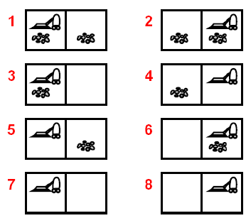
举例：真空吸尘器世界
Simple world
8 States (状态)

Slide 13
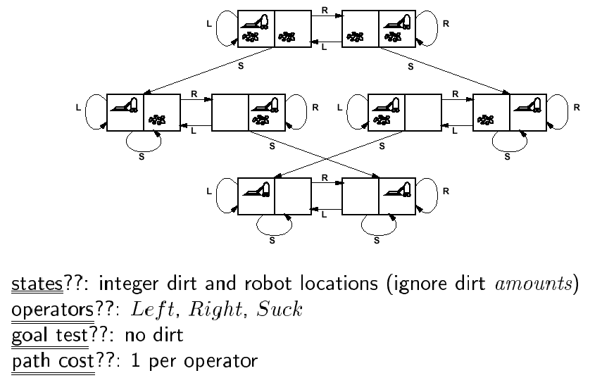
问题形式化—Vacuum World
问题：
初始状态
Agent的行动
转移模型
目标测试
路径耗散
解：
行动序列
状态空间图
Notes:
这里我们探讨一些问题实例来加深问题形式化的理解。
首先是真空吸尘器世界问题。这个世界中有两个地点，吸尘器Agent可以感受他处于哪个空间中，该空间是否有灰尘。可选择左右移动，如果当前空间有灰尘，那么吸尘，否则移动至另一空间。
真空吸尘器世界问题可形式化如下：
状态：状态由Agent位置和灰尘位置确定。Agent的位置有两个，每个位置都可能有灰尘，因此可能的世界状态有2x2x2=8个。对于具有n个位置的大型环境，可能的世界状态数为nx2^n个。
初始状态：任何一个状态都可能是初始状态。
行动：每个状态下可执行的行动只有三个Left（左移），Right（右移），Suck（吸尘）
转移模型：行动会产生对应的预期效果。除了在最左边位置不能再左移，最右边位置不能再右移，且干净的位置吸尘没有效果以外，其他所有可能的行动后的状态空间如图所示。
目标测试：检查所有位置是否干净
路径消耗：每一步耗散值为1，整个路劲耗散值为路径的总步数。

Slide 14
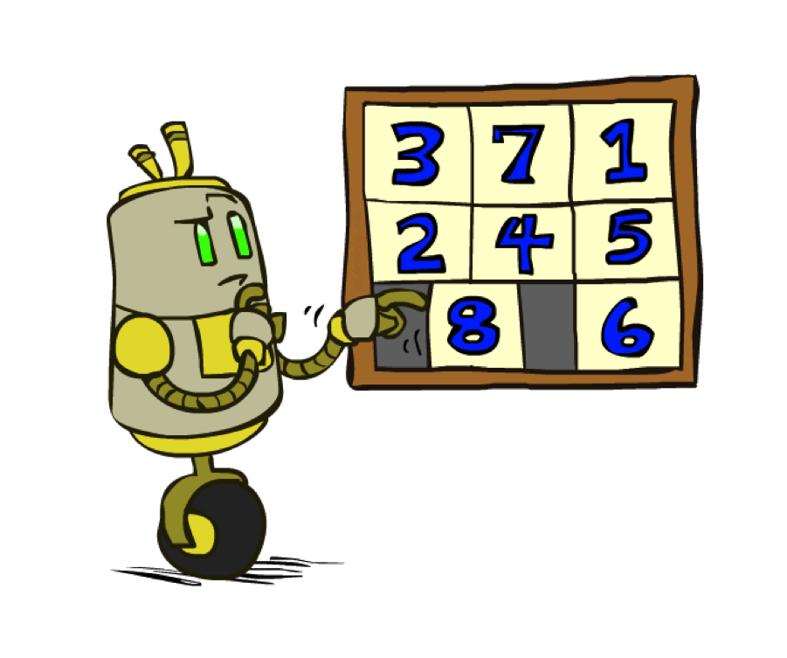
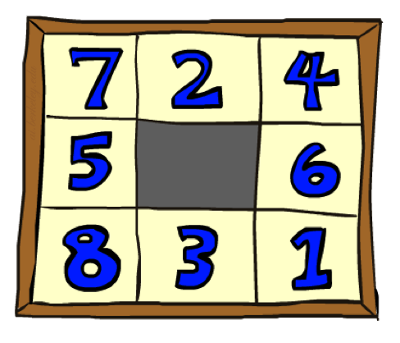
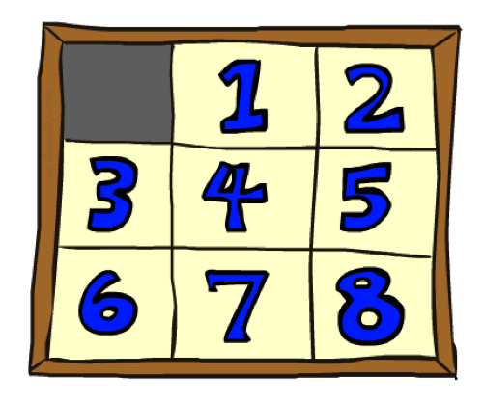
问题形式化—相关实例 : 8-puzzle
八数码问题游戏：
一个3x3的棋盘中有8个数字棋子和一个空格，与空格相邻棋子可滑动到空格中。游戏目标要达到右侧给出的指定状态。
Start State
Actions
Goal State
Notes:
八数码的问题可形式化如下：
可能状态：所有8个棋子及空格在棋盘上的可能分布
初始状态：任何可能状态里的一种。
行动：与空格相邻的数字棋子可能发生的合法移动（上移，下移，左移，右移）
转移模型：对应棋子移动后的合法状态
目标测试：检测最终状态布局是否与图中右侧给定状态一致。
路径耗散：每一步耗散值为1，总的路径耗散值为路径中的步数。

Slide 15
问题形式化—相关实例 : 8-puzzle
八数码问题游戏：
一个3x3的棋盘中有8个数字棋子和一个空格，与空格相邻棋子可滑动到空格中。游戏目标要达到右侧给出的指定状态。
√
Start state:
Actions：
Transform model:
Goal test:
Path cost:
start state
goal state
状态空间：9！
√
给定初始状态后，可能的状态共有 9!/2=181440 个
So, we need a principled way to look for a solution in these huge search spaces…
Notes:
八数码的问题可形式化如下：
可能状态：所有8个棋子及空格在棋盘上的可能分布
初始状态：任何可能状态里的一种。
行动：与空格相邻的数字棋子可能发生的合法移动（上移，下移，左移，右移）
转移模型：对应棋子移动后的合法状态
目标测试：检测最终状态布局是否与图中右侧给定状态一致。
路径耗散：每一步耗散值为1，总的路径耗散值为路径中的步数。
https://blog.csdn.net/wconvey/article/details/7457701

Slide 16
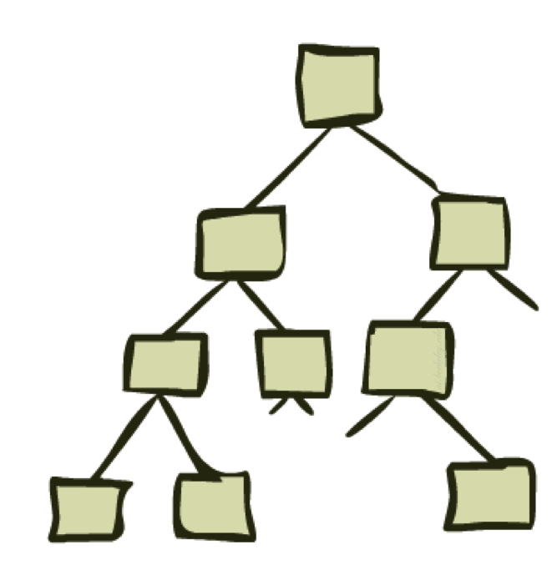
状态空间图和搜索树
罗马尼亚问题
S
G
状态空间图
搜索树
状态空间图: 对搜索问题的数学表达，,每个状态只出现一次; 搜索树: 根结点是初始状态，状态可能会出现多次
Notes:
状态空间图对搜索问题的数学表达，,每个状态只出现一次
搜索树，根结点是初始状态，状态可能会出现多次

Slide 17
状态空间图和搜索树
State Space Graph
Search Tree
S
a
G
d
e
p
b
c
q
b
c
e
h
r
d
e
f
a
a
h
r
p
q
f
S
结点 = 状态
边 = 行动
h
p
q
f
q
c
G
p
q
r
q
c
G
a
a

Slide 18
目录
3.1 问题求解Agent
3.2 问题形式化
3.3 搜索算法
3.4 无信息搜索策略
Notes:
General theme in the class:
A goal we have in mind.
A mathematical abstraction to formalize this
Algorithms that operate on these abstractions

Slide 19
Search Example: Romania

Slide 20
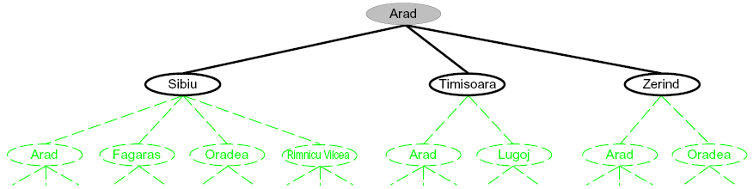
Searching with a Search Tree
搜索:
选择将要扩展的状态 (树的结点)
边缘：给定时间点，所有待扩展的叶结点的集合
Notes:
搜索：选择一条路走下去，把其它的选择暂且放在一边，等以后发现第一个选择不能求解问题的解时再考虑。

Slide 21
General Tree Search
结点类型:
已扩展过的
已生成但未被扩展（边缘）
未生成的
问题: 如何选择将要扩展哪个状态?
搜索策略(strategy): 确定结点扩展的顺序

Slide 22
General Tree Search
结点类型:
已扩展过的
已生成但未被扩展（边缘）
未生成的
问题: 如何选择将要扩展哪个状态?
搜索策略(strategy): 确定结点扩展的顺序
例如：随机选择结点扩展

Slide 23
状态空间图和搜索树
a
G
b
c
搜索策略:
例如：随机选择结点扩展
状态空间图
e
d
e
d
f
f
S
h
p
r
q
r
S
s
s → d
s → e
s → p
s → d → b
s → d → c
s → d → e
s → d → e → h
s → d → e → r
s → d → e → r → f
s → d → e → r → f → c
s → d → e → r → f → G
d
e
p
b
c
e
h
r
q
搜索树
a
a
h
r
p
q
f
p
q
f
q
c
G
q
c
G
a
a

Slide 24
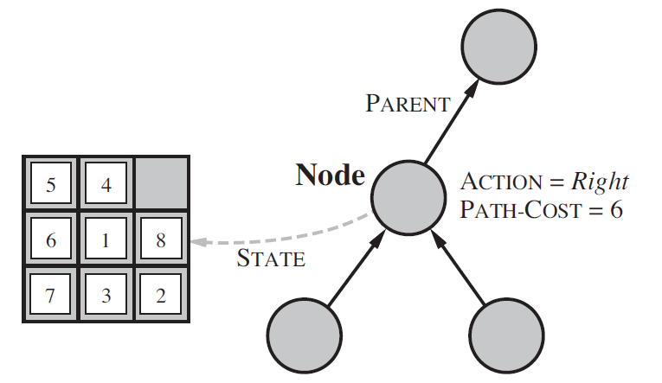
如何找到解的路径（行动序列）？
搜索算法用一个数据结构来记录搜索树的构造过程。
对于树中的每个结点n，定义四个元素：
n.State: 对应状态空间中的状态；
n.Parent: 搜索树中产生该结点的结点（父结点）
n.Action: 父结点生成该结点时所采取的行动
n.Path-cost: 从初始状态到该结点的路径耗散
搜索找到问题的目标状态时，借助Parent可以找到解的路径

Slide 25
问题求解算法的性能
完备性: 算法是否能保证找到解？
最优性：搜索策略能否找到最优解？
时间复杂度：找到解需要花费多长时间？
空间复杂度：执行搜索的过程中需要多少内存？
搜索树:
b ：分支因子
m：最大深度
solutions at various depths
整个树中结点个数：
1 + b + b² + …. b^{m} = O(b^{m})
1 node
b
…
b nodes
b² nodes
m tiers
b^{m} nodes
Notes:
在对问题进行形式化之后，我们现在需要对问题求解。一个解是一个行动序列，搜索即是利用搜索算法考虑各种可能的行动序列。这里我们将讨论求解问题通用的一些搜索算法。在学习这些搜索算法前，我们需要了解如何评价一个搜索算法的性能。
一般来说，评价一个搜索算法的性能主要考虑四个方面

Slide 26
目录
3.1 问题求解Agent
3.2 问题形式化
3.3 搜索算法
3.4 无信息搜索策略
Notes:
General theme in the class:
A goal we have in mind.
A mathematical abstraction to formalize this
Algorithms that operate on these abstractions

Slide 27
3.4 无信息搜索策略
5种无信息搜索（盲目搜索）：
深度优先搜索 Depth-first
宽度优先搜索 Breadth-first
一致代价搜索 Uniform-cost
深度受限搜索 Depth-limited
迭代加深的深度优先搜索 Iterative-deepening
S
G

Slide 28
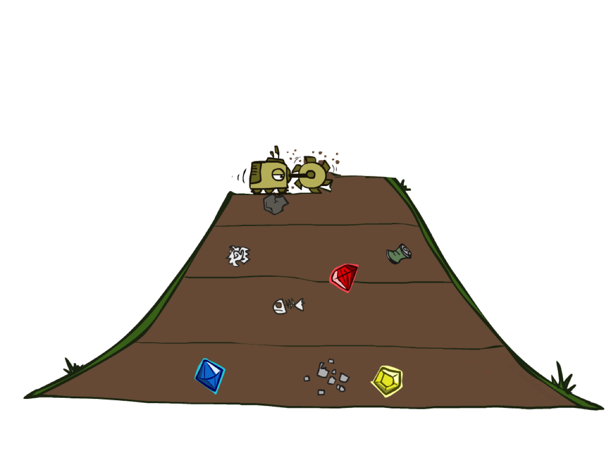
3.4.1 宽度优先搜索（BFS)

Slide 29
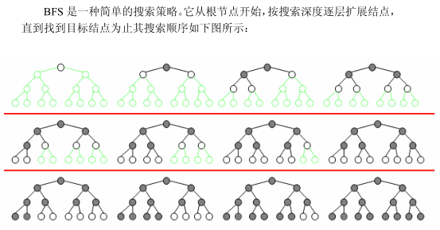
3.4.1 宽度优先搜索（BFS)
BFS是一种简单的搜索策略。它从根节点开始，按搜索深度逐层扩展结点，直到找到目标结点为止，其搜索顺序如下图所示：
Notes:
首先来学习宽度优先搜索，也称简单搜索。它从根结点开始，按搜索深度逐层扩展结点，直到找到目标结点为止。其搜索顺序如下图所示：该算法可以使用 FIFO 队列实现，初始时将开始结点放入队列中，每次取队头结点，判断是否为终结点，不是则将其所有子结点放入队列尾，直到队列为空或者找到目标结点为止。如果目标结点在深度 d，那么该算法扩展完深度小于 d 的结点后就将找到目标结点。

Slide 30
宽度优先搜索（BFS)
a
G
FIFO队列：
先进先出队列；
新结点加入到队尾，浅层的老结点会在深层的新结点之前被扩展
搜索策略: 先扩展深度最浅的结点
实现: 边缘是 FIFO 队列
b
c
d
e
f
S
h
p
q
r
边缘队列:
S
S
d
e
p
d e p
Search
Tiers
e p b c
b
c
e
h
r
q
p b c h r
a
a
h
r
p
q
f
b c h r q
p
q
f
q
c
G
c h r q a
…
搜索序列: S d e p b c…p q f q c G
解序列: S e r f G
q
c
a
G
a
Notes:
顺序：生成，检测，扩展
搜索序列：目标检测的顺序

Slide 31
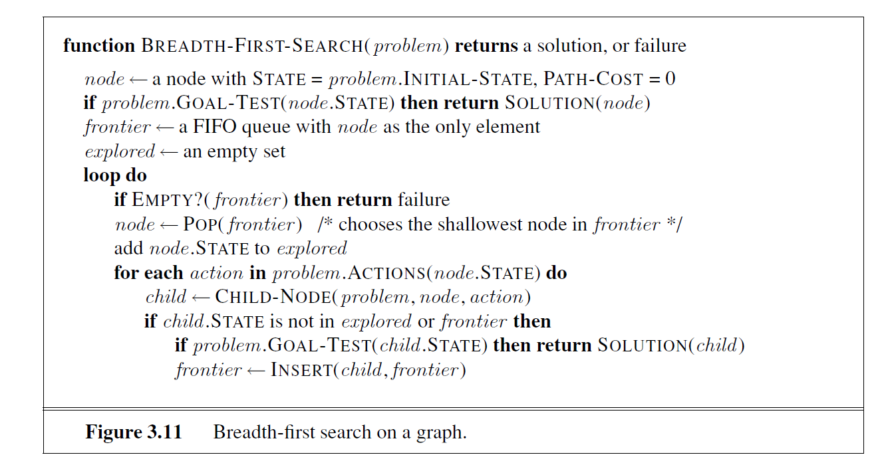
宽度优先搜索（BFS)

Slide 32
宽度优先搜索（BFS）的性能
完备性? Yes (if b&d are finite)
最优性? Yes (only if cost = 1 per step)
时间复杂度? 1+b+b²+b³+… +b^{d} = O(b^{d})
空间复杂度? O(b^{d}) (keeps every node in memory)
1 node
b
…
b nodes
d tiers
b² nodes
b^{d} nodes
b^{m} nodes
Notes:
宽度优先搜索是完备的（只要有解，肯定能搜到。当然，前提是最浅的目标结点处于一个有限深度d，分支因子b也是有限的）。
BFS找到的永远是最浅的目标结点，但不一定最优，只有当路径代价是基于结点深度的非递减函数时，BFS是最优的（最常见情况是所有行动要花费相同的代价）。
容易观察到，在根结点的第一子层有 b 个结点，第二子层有 b² ，然后是b³ ，以此类推。假设解的深度为d，在最坏情况下，我们将扩展为目标结点前的所有结点，在 d + 1
层扩展 b^{d+1} –b 个，那么时间复杂度就是1+b+b²+b³+… +b^{d} + b(b^{d}-1) = O(b^{d+1}),
空间复杂度也是O(b^{d+1})。这种指数级的复杂度就太大了
对于宽度优先搜索算法而言，时间复杂度和空间复杂度是最令人头疼的问题，一般来说，在指数级别复杂度规模的搜索问题中不能使用宽度优先搜索。

Slide 33
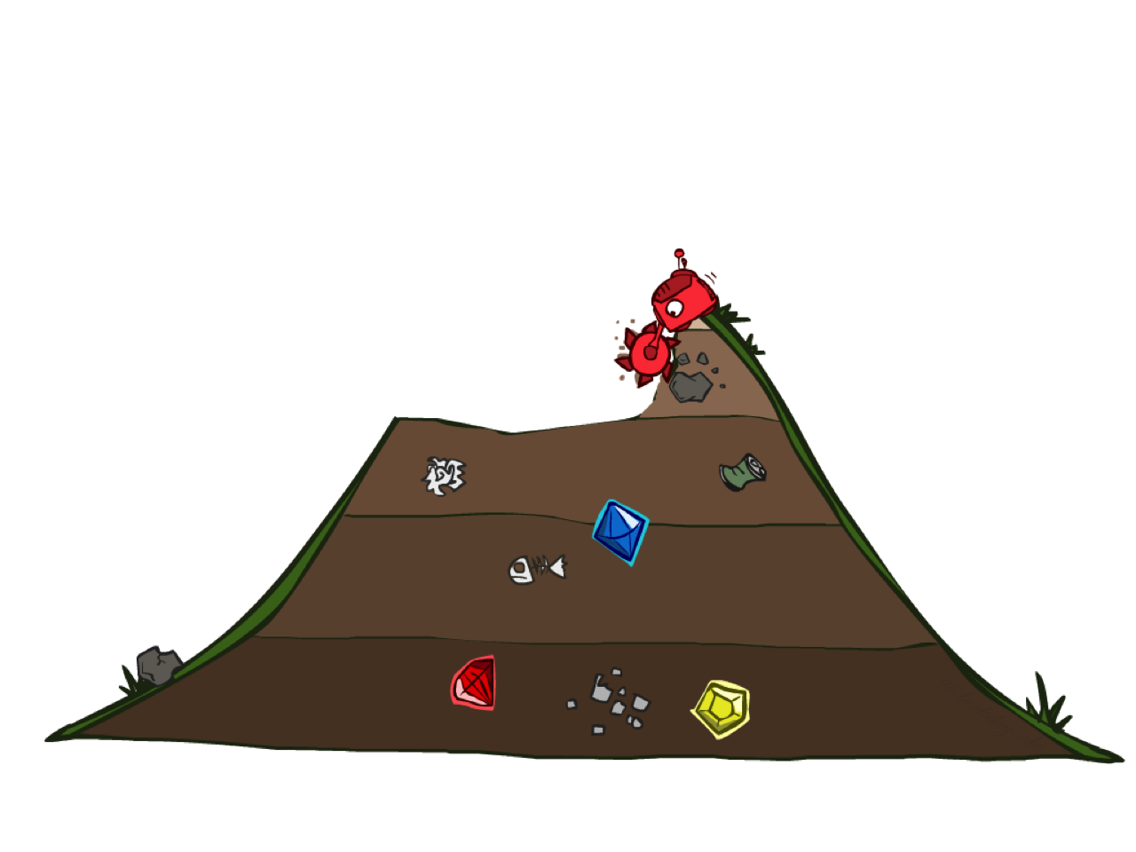
3.4.2 一致代价搜索

Slide 34
3.4.2 一致代价搜索
a
GOAL
2
2
b
c
3
2
1
8
2
e
d
f
3
9
8
2
START
h
1
4
2
p
4
r
15
q
状态空间图 (边上有代价值)

Slide 35
一致代价搜索
2
G
a
代价函数：g(n) = cost from root to state n
搜索策略: 先扩展g(n)最小的结点
实现: 边缘是优先队列（按照g(n)从小到大排序）
b
1
8
c
2
2
3
d
e
f
9
8
2
S
h
1
1
p
q
r
边缘队列:
15
S(0)
0
S
p(1) d(3) e(9)
d(3) e(9) q(16)
d
3
e
9
p
1
b(4) e(5) e(9) c(11) q(16)
b
4
e
5
h
17
r
11
q
16
c
e(5) a(6) e(9) c(11) q(16)
11
a(6) r(7) e(9) c(11) h(13) q(16)
Cost contours
a
6
a
h
13
r
7
p
q
f
r(7) e(9) c(11) h(13) q(16)
p
q
f
8
q
c
G
f(8) e(9) c(11) h(13) q(16)
e(9) G(10) c(11) h(13) q(16)
q
c
a
11
G
10
G(10) c(11) r(11) h(13) q(16) h(17)
a
Notes:
00000000000

Slide 36
一致代价搜索 (UCS)的性能
UCS扩展了哪些结点?
假定最优解的代价是 C*，每一步的代价至少是 ε
“effective depth” is roughly C*/ε
扩展了cost< C* 的所有结点!
时间复杂度？O(b^{C*/ε})
空间复杂度? O(b^{C*/ε})
完备性? Yes, Assuming C* is finite and ε > 0
最优性? Yes
b
g ≤ 1
…
C*/ε “tiers”
g ≤ 2
g ≤ 3

Slide 37
Thanks！

